Slide 1
das Wetter Vokabeln

Slide 2
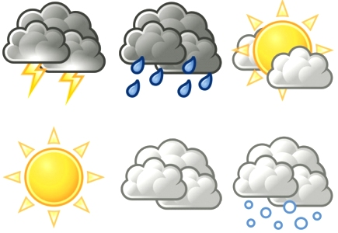
Wie ist das Wetter?

Slide 3
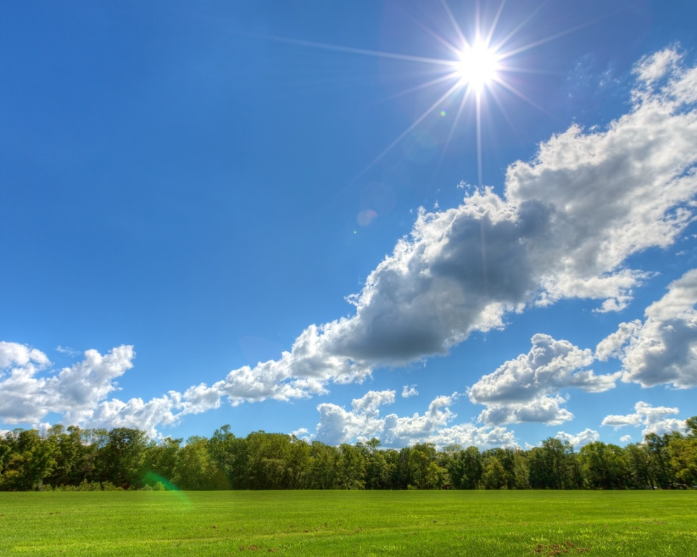
Wie ist das Wetter?
1. Die Sonne scheint.

Slide 4
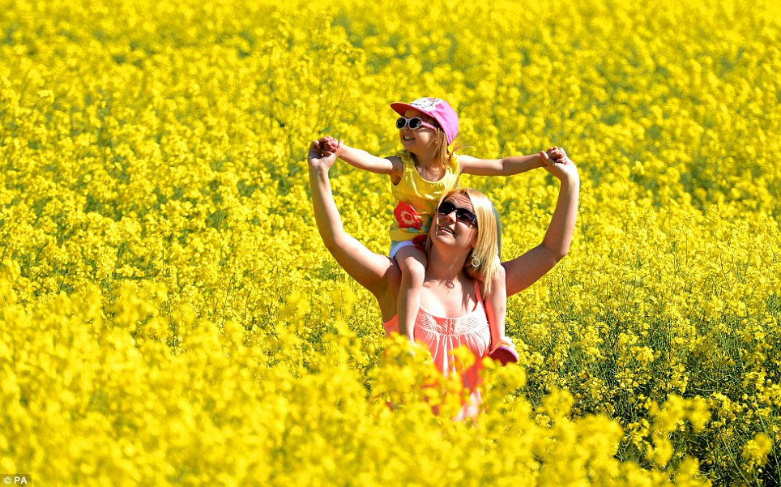
Wie ist das Wetter?
Die Sonne scheint.
Es ist warm.

Slide 5
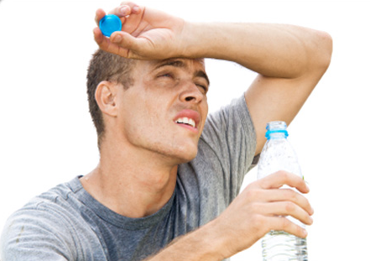
Wie ist das Wetter?
Die Sonne scheint.
Es ist heiβ.

Slide 6
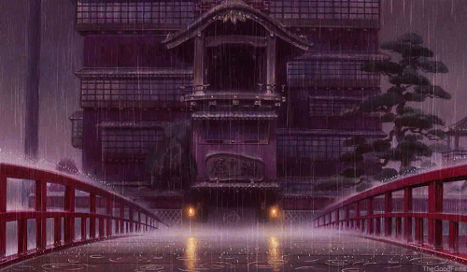
Wie ist das Wetter?
2. Es regnet.

Slide 7
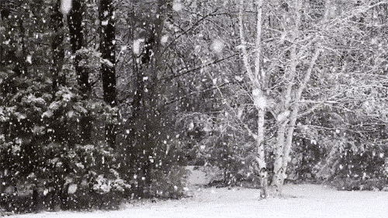
Wie ist das Wetter?
3. Es schneit.

Slide 8
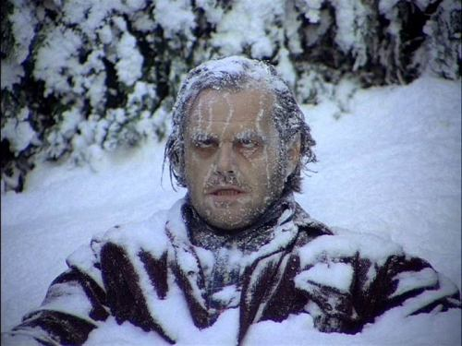
Wie ist das Wetter?
Es schneit. Es ist kalt.

Slide 9
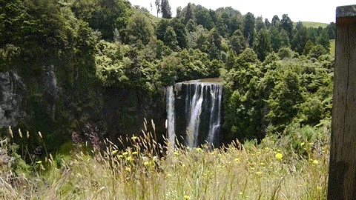
Wie ist das Wetter?
4. Es ist windig.

Slide 10
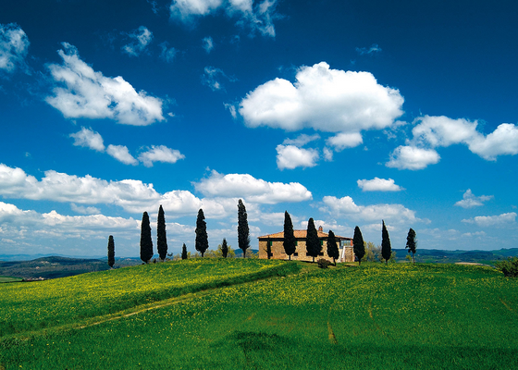
Wie ist das Wetter?
5. Es ist schön.

Slide 11
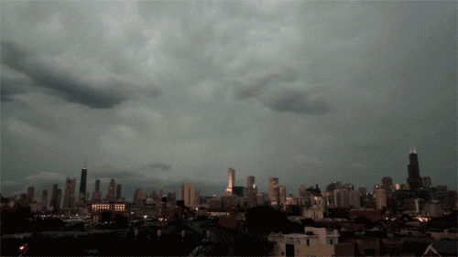
Wie ist das Wetter?
6. Es gewittert.

Slide 12
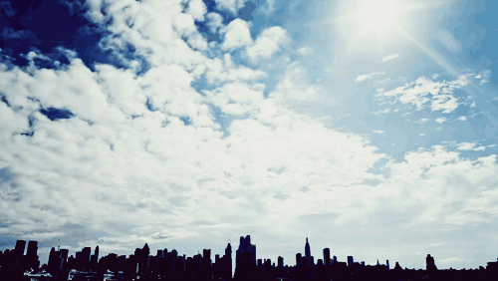
Wie ist das Wetter?
7. Es ist wolkig.

Slide 13
das Wetter
Wie ist das Wetter?
Die Sonne scheint.
Es ist warm.
Es ist heiβ.
Es regnet.
Es schneit.
Es ist kalt.
4. Es ist windig.
5. Es ist schön.
6. Es gewittert.
7. Es ist wolkig.

